Slide 1

Utilizarea unor metodologii avansate din IP (Scrum, Kanban) in dezvoltarea unui proiect software- comparatie intre diferite unelte oferite
Realizatori : Hodos Ioana
Ignat Crina
Pop Adrian

Slide 2
Cuprins
1.State of the art
2.Agile Scrum-descriere generala
3.1.Scrum vs Kanban
3.2.Kanban-software tool
3.3.Scrum-software tool
3.4. Comparatie intre tool-uri de versionare GIT si SVN folosite in Agile

Slide 3
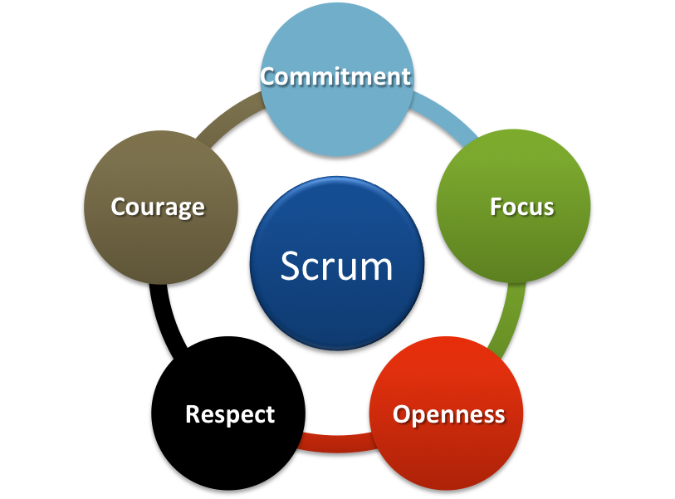
State of the art
Scrum-ul este este o metodă agilă care ajută la dezvoltarea unui proiect software pentru ca acesta să ajungă să obțină rezultate cât mai bune.
In cadrul scrum-ului ,dezvoltatorii proiectului, se intalnesc pentru a pune intrebari si a acorda solutii pentru problemele intalnite,intr-un mod productiv si creativ in aceelasi timp.

Slide 4

Agile Scrum
Scrum este o metodă Agile.
Caracteristici
Un set de sarcini nerezolvate care descriu ceea ce trebuie făcut și în ce ordine
Îndeplinirea unui set fixat de sarcini nerezolvate în serii scurte numite sprinturi
O întâlnire scurtă în fiecare zi (o ședință scrum) în care este stabilit progresul efectuat, munca ce urmează și eventualele impedimente
O scurtă sesiune de planificare a sprintului în care vor fi definite sarcinile nerezolvate ce vor fi incluse în sprint
O scurtă retrospectivă a sprintului în care toți membrii echipei reflectează asupra sprintului încheiat

Slide 5
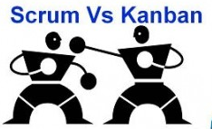
Scrum vs Kanban

Slide 6
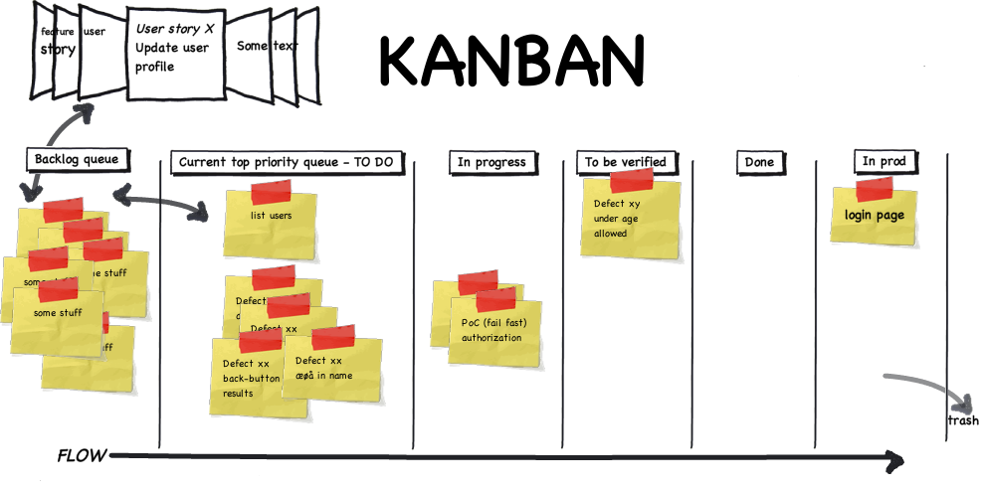
Kanban

Slide 7
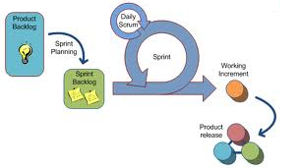
Scrum

Slide 8
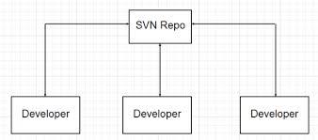
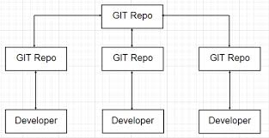
Tools
SVN
GIT

Slide 9


